Slide 1

CHƯƠNG VIII. LỰC TRONG ĐỜI SỐNG

Slide 2

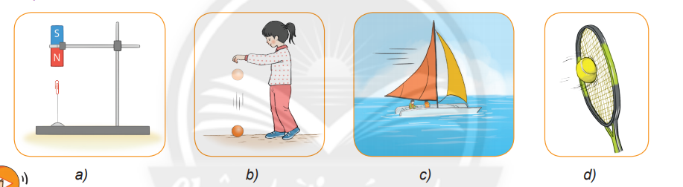
Tuy chưa học về lực nhưng chắc em đã không ít lần nghe nói tới lực. Em có thể xác định được những lực nào trong các hình trên?

Slide 3
BÀI: 40: LỰC LÀ GÌ?
I/ Lực và sự đẩy, kéo
II/ Tác dụng của lực
III/ Lực tiếp xúc và lực không tiếp xúc

Slide 4
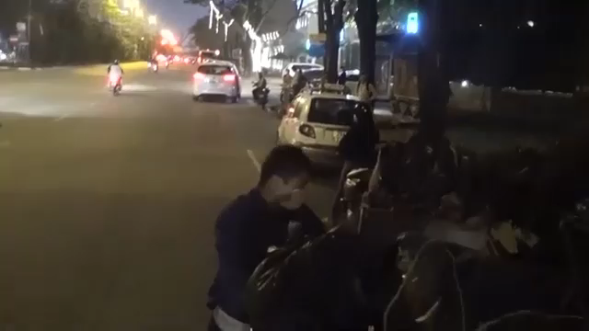
* Xem video và cho biết: “Người công nhân đã làm gì để di chuyển xe rác”?
I/ Lực và sự đẩy, kéo

Slide 5
I/ Lực và sự đẩy, kéo
Dùng từ thích hợp điền vào chỗ trống
- Tác dụng….(1)…,…(2)……của vật này lên vật khác gọi là lực.
- Khi vật A…(3)..hoặc ...(4)…vật B ta nói vật A tác dụng lực lên vật B
đẩy
kéo
đẩy
kéo

Slide 6
I. Lực và sự đẩy, kéo
Tác dụng đẩy, kéo của vật này lên vật khác gọi là lực.
Khi vật A đẩy hoặc kéo vật B ta nói vật A tác dụng lực lên vật B.

Slide 7





AI NHANH HƠN

Slide 8


Yêu cầu : Chia lớp thành 2 đội, mỗi đội hãy lấy ví dụ để chứng tỏ lực là sự đẩy hoặc sự kéo ghi vào bảng nhóm trong vòng 2 phút, đội nào ghi được nhiều đáp án chính xác nhất đội đó dành chiến thắng

Slide 9
II/ Tác dụng của lực
Lực và chuyển động của vật
Lực và hình dạng của vật

Slide 10
ĐIỀN TỪ THÍCH HỢP
VÀO CHỖ TRỐNG

Slide 11











Slide 12
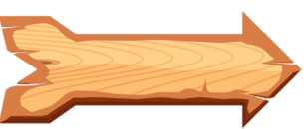


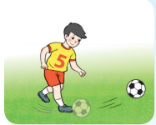
bắt đầu
chuyển động
Câu 1: Cầu thủ đá vào bóng
đang đứng yên làm bóng....

Slide 13
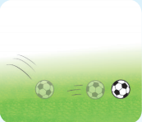
chuyển động chậm dần
Câu 2: Bóng đang lăn trên sân lực cản của cỏ trên sân làm bóng….

Slide 14
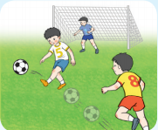
đổi hướng chuyển động
Câu 3: Bóng đang bay về phía khung thành thì bị hậu vệ phá sang trái. Lực của hậu vệ làm bóng…

Slide 15
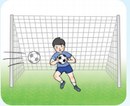
dừng lại
Câu 4: Bóng bay vào trước khung thành bị thủ môn bắt dính. Lực của thủ môn làm bóng…

Slide 16
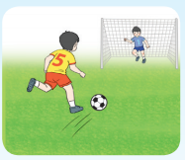
Chuyển động nhanh dần
Câu 5: Bóng đang lăn trên sân thì một cầu thủ chạy theo đá nối. Lực của cầu thủ này làm bóng…

Slide 17


Qua các ví dụ về sự thay đổi chuyển động trên em hãy nêu mối liên hệ giữa lực và chuyển động của vật?
Lực và chuyển động của vật
Trả lời: Lực tác dụng lên vật có thể làm thay đổi tốc độ, hướng chuyển động
Hãy lấy ví dụ về lực làm thay đổi tốc độ, hướng chuyển động của vật?

Slide 18
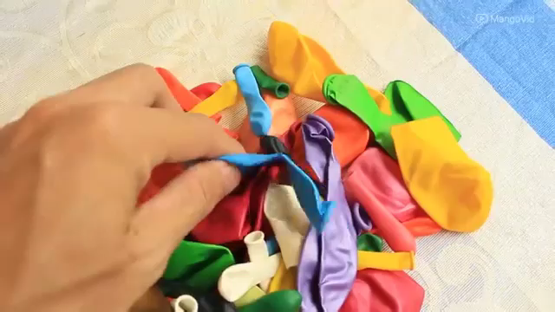
Xem video và cho biết, ngoài tác dụng làm thay đổi tốc độ, hướng chuyển động của vật thì LỰC CÓ THỂ CÓ TÁC DỤNG NÀO KHÁC NỮA?

Slide 19

Phiếu học tập 1:
Câu 1: Mô tả sự thay đổi hình dạng của lò xo, dây cao su khi lực tác dụng?
Câu 2: Tìm thêm ví dụ lực làm thay đổi hình dạng của vật?
Câu 3: Theo nhóm em lực tác dụng lên vật có thể vừa làm thay đổi chuyển động vừa làm biến dạng không? Nếu có hãy cho ví dụ
Lực và hình dạng của vật
Nhiệm vụ: Thực hiện nén lò xo, kéo dãn dây cao su và trả lời các câu hỏi trong phiếu học tập.
Hình thức: làm việc theo nhóm
Thời gian: 7 phút

Slide 20
Kết luận: Lực tác dụng lên vật có thể làm biến dạng vật.
Lực và hình dạng của vật

Slide 21
II. Tác dụng của lực
Lực tác dụng lên vật có thể làm:
+ Thay đổi tốc độ, hướng chuyển động của vật.
+ Biến dạng vật.

Slide 22
LUYỆN TẬP
Nhiệm vụ: Hoàn thành phiếu học tập Số 1.
Hình thức: làm việc theo nhóm
Thời gian: 6 phút
Link Liveworksheet:
https://www.liveworksheets.com/c?a=s&t=pblqt7mvzvj&sr=n&ms=uz&l=if&i=uztffnc&r=rk&db=4&f=dzddzddx&cd=phfatz3vygyqloexgzeelksc9ngnngnnmxg

Slide 23
III. Lực tiếp xúc và lực không tiếp xúc:
Nhiệm vụ: Quan sát hình trên, đọc thông tin sách giáo khoa và hoàn thành phiếu học tập Số 2.
Hình thức: làm việc theo nhóm
Thời gian: 5 phút

Slide 24
Phiếu học tập số 2:
Câu 1: Trong các lực ở hình trên lực nào là lực tiếp xúc, lực là lực không tiếp xúc?
Câu 2: Hãy tìm thêm ví dụ về lực tiếp xúc và lực không tiếp xúc?
III. Lực tiếp xúc và lực không tiếp xúc:

Slide 25
III. Lực tiếp xúc và lực không tiếp xúc:
Kết luận: Lực được phân thành lực tiếp xúc và lực không tiếp xúc.

Slide 26
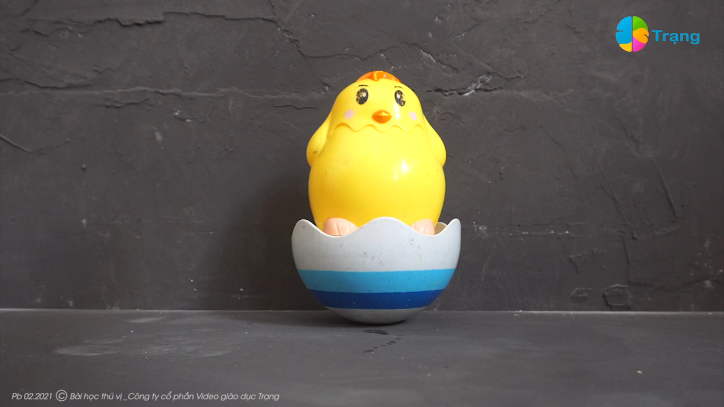
Lực tiếp xúc và lực không tiếp xúc

Slide 27
III. Lực tiếp xúc và lực không tiếp xúc
Lực được phân thành lực tiếp xúc và lực không tiếp xúc.

Slide 28
Bài 40. LỰC LÀ GÌ?
I. Lực và sự đẩy, kéo
Tác dụng đẩy, kéo của vật này lên vật khác gọi là lực.
Khi vật A đẩy hoặc kéo vật B ta nói vật A tác dụng lực lên vật B.
II. Tác dụng của lực
Lực tác dụng lên vật có thể làm:
+ Thay đổi tốc độ, hướng chuyển động của vật.
+ Biến dạng vật.
III. Lực tiếp xúc và lực không tiếp xúc
Lực được phân thành lực tiếp xúc và lực không tiếp xúc.

Slide 29

LUYỆN TẬP
Câu 1: Kết luận nào sau đây sai?
A. Lực là tác dụng đẩy, kéo của vật này lên vật khác.
B. Lực có thể làm cho vật biến đổi chuyển động.
C. Lực có thể làm cho vật bị biến dạng
D. Có 2 loại lực là lực tiếp xúc và lực không tiếp xúc.

Slide 30
Câu 2: Lực nào sau đây không phải là lực đẩy?
A. Lực của vận động viên đẩy tạ dùng để ném quả tạ.
B. Lực của tay học sinh tác dụng làm bay tàu bay giấy.
C. Lực của tay học sinh tác dụng vào cặp khi xách cặp đến trường
D. Lực của lò xo bị ép tác dụng vào tay người.

Slide 31
Câu 3: Lực nào sau đây không phải lực kéo?
A. Lực của vật treo trên sợi dây tác dụng vào sợi dây.
B. Lực của không khí tác dụng vào quả bóng làm quả bóng bay lên.
C. Lực của tay người tác dụng vào lò xo làm lò xo dãn ra.
D. Lực của lò xo tác dụng vào tay khi nó đang bị dãn.

Slide 32
Câu 4: Công việc nào dưới đây không cần dùng đến lực?
A. Xách 1 xô nước.
B. Nâng một tấm gỗ.
C. Đẩy 1 chiếc xe.
D. Đọc một trang sách.

Slide 33
Câu 5: Khi một quả bóng đập vào một bức tường thì lực mà bức tường tác dụng lên quả bóng sẽ gây ra tác dụng gì?
A. Chỉ làm biến đổi chuyển động của quả bóng.
B. Chỉ làm biến dạng quả bóng.
C. Không làm biến dạng và cũng không làm biến đổi chuyển động của quả bóng.
D. Vừa làm biến dạng quả bóng, vừa làm biến đổi chuyển động của nó.

Slide 34
Câu 6: Dùng búa đóng một chiếc đinh vào tường, lực nào đã làm cho đinh chuyển động vào tường?
A. Lực của búa tác dụng vào đinh.
B. Lực của tường tác dụng vào đinh.
C. Lực của đinh tác dụng vào búa.
D. Lực của búa tác dụng vào tường.

Slide 35
HƯỚNG DẪN VỀ NHÀ
Học thuộc phần đóng khung “Em đã học”
Các nhóm chuẩn bị các nội dung sau:
Nhóm 1: Sưu tầm thông tin, hình ảnh về độ lớn của 10 lực thực tế.
Nhóm 2: Sưu tầm hình ảnh về các loại lực kế.
Nhóm 3, 4: Sưu tầm hình ảnh minh hoạ các bước sử dụng lực kế.

Slide 36
Kết luận: Lực tác dụng lên vật có thể làm biến dạng vật.
Lực và hình dạng của vật

Slide 37
Kết luận: Lực tác dụng lên vật có thể làm biến dạng vật.
Lực và hình dạng của vật

Slide 38
HƯỚNG DẪN VỀ NHÀ

Slide 39
HƯỚNG DẪN VỀ NHÀ
Học thuộc phần đóng khung “Em đã học”
Các nhóm chuẩn bị các nội dung sau:
Nhóm 1: Sưu tầm thông tin, hình ảnh về độ lớn của 10 lực thực tế.
Nhóm 2: Sưu tầm hình ảnh về các loại lực kế.
Nhóm 3, 4: Sưu tầm hình ảnh minh hoạ các bước sử dụng lực kế.

